Slide 1
Завтрак 15 день (3 неделя)
МБОУ СОШ №5 г. Светлый

Slide 2
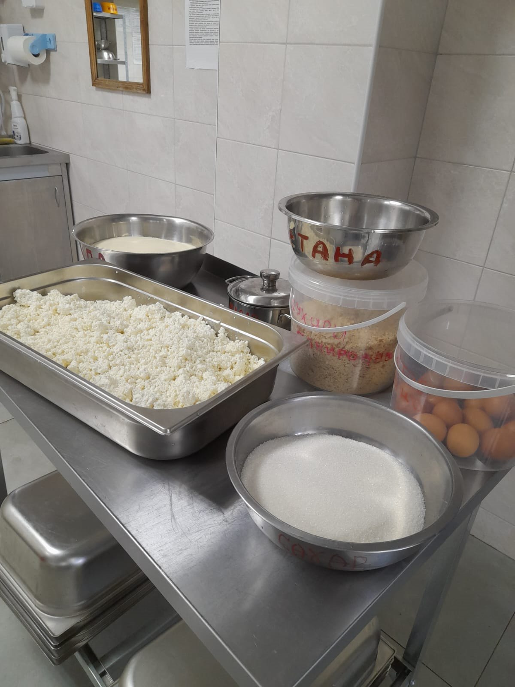
Рецептурные ингредиенты
Творог
Крупа манная
Сахар
Соль
Яйцо
Масло растительное
Сухари панировочные
Сметана

Slide 3
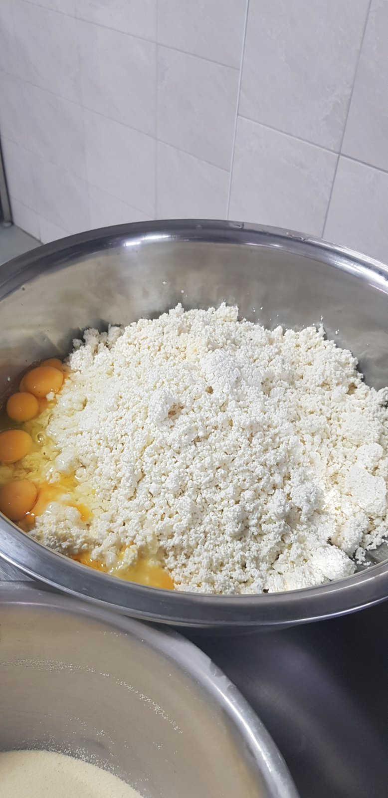
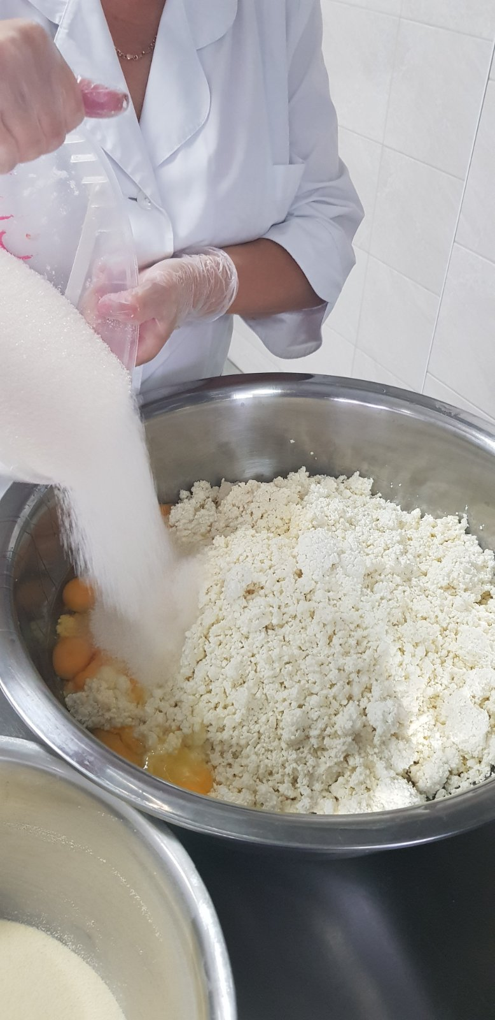
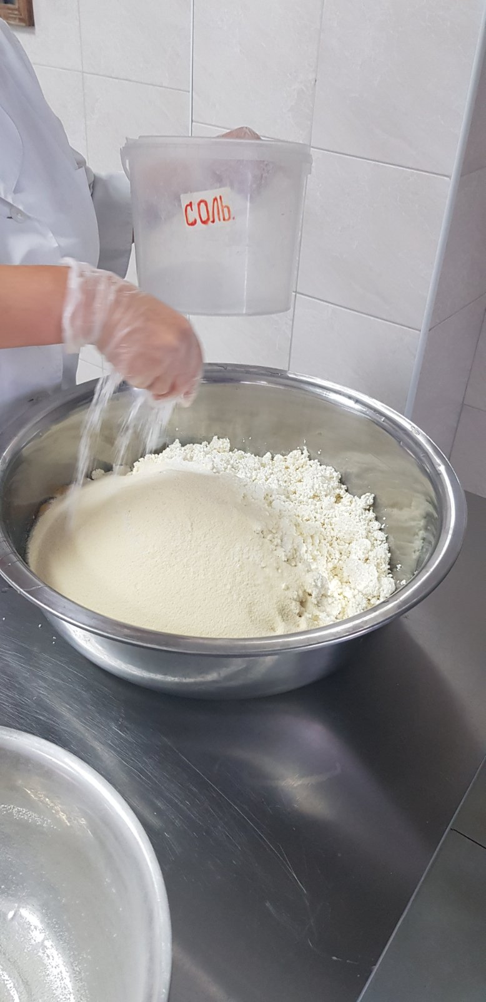
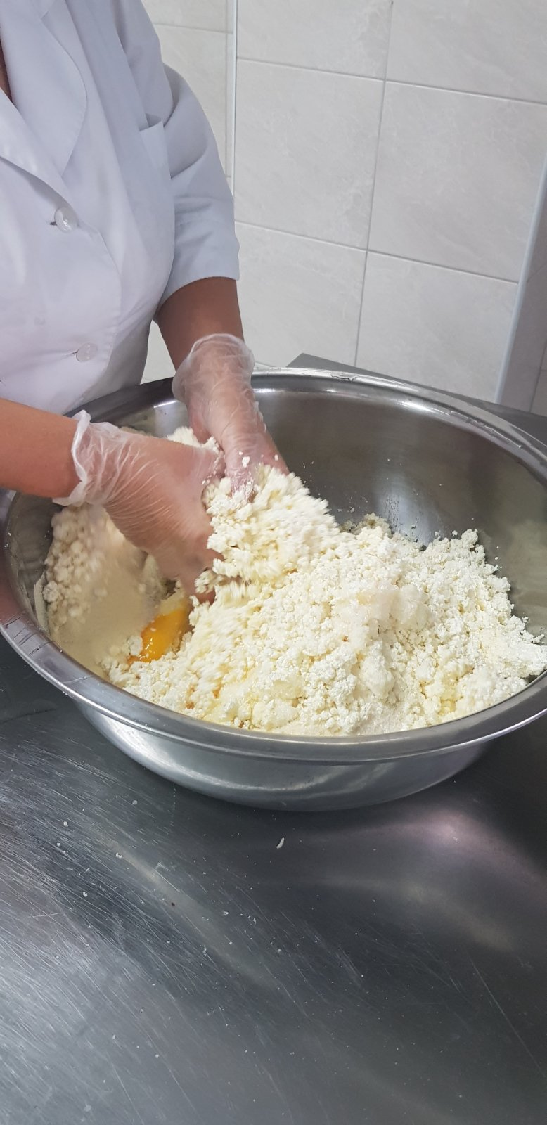
Технологический процесс
Замес: Протертый творог смешивают с мукой или с манной крупой, яйцами, сахаром и солью.

Slide 4
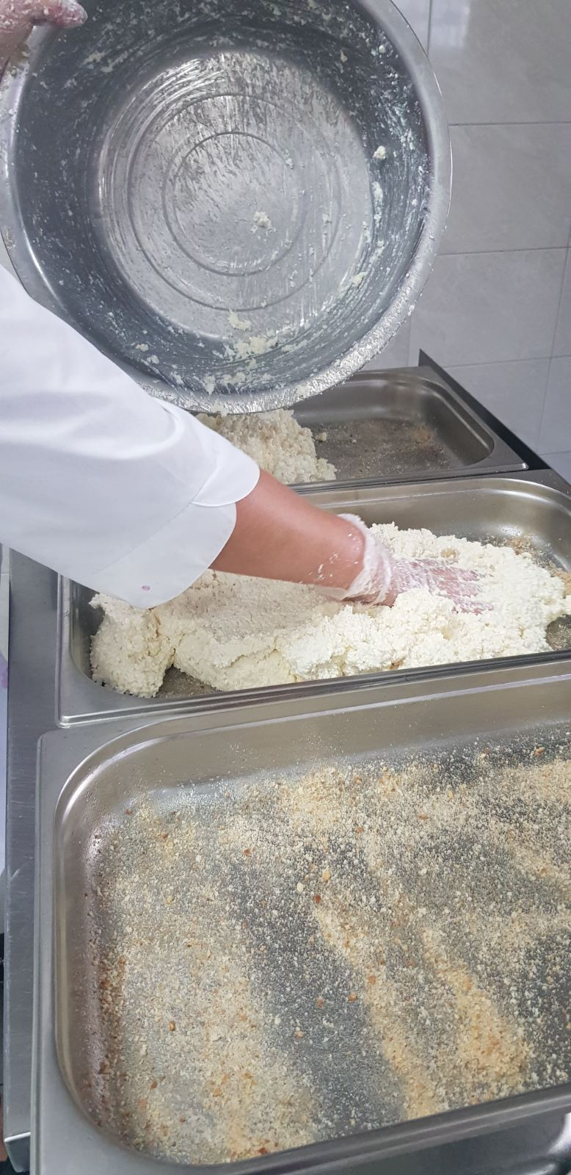
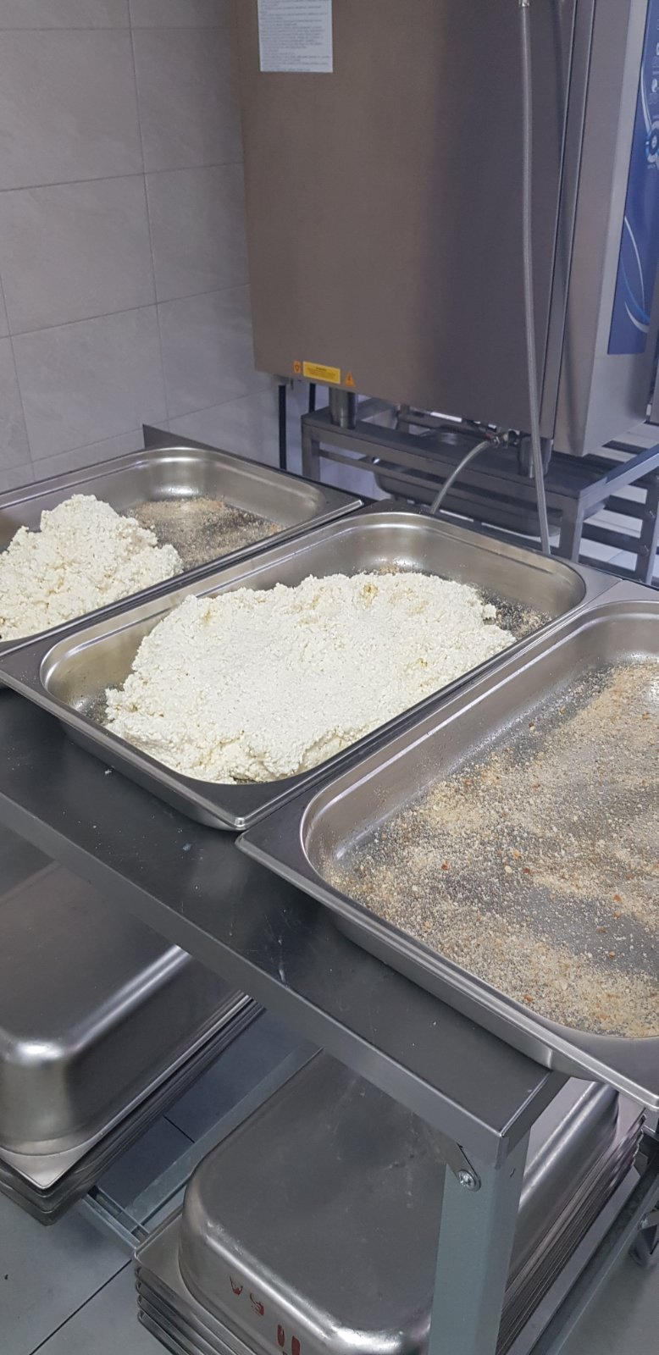
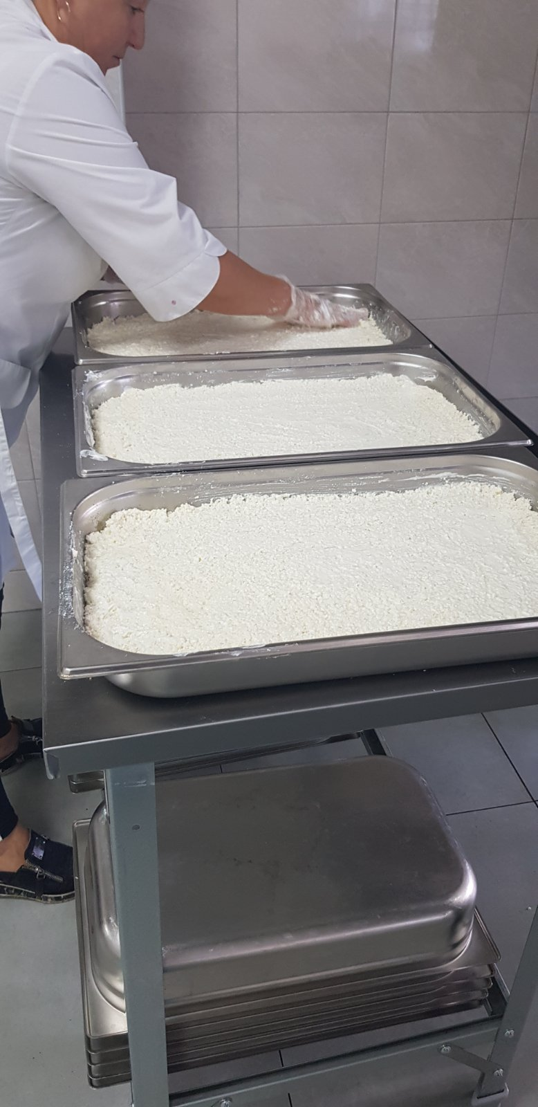
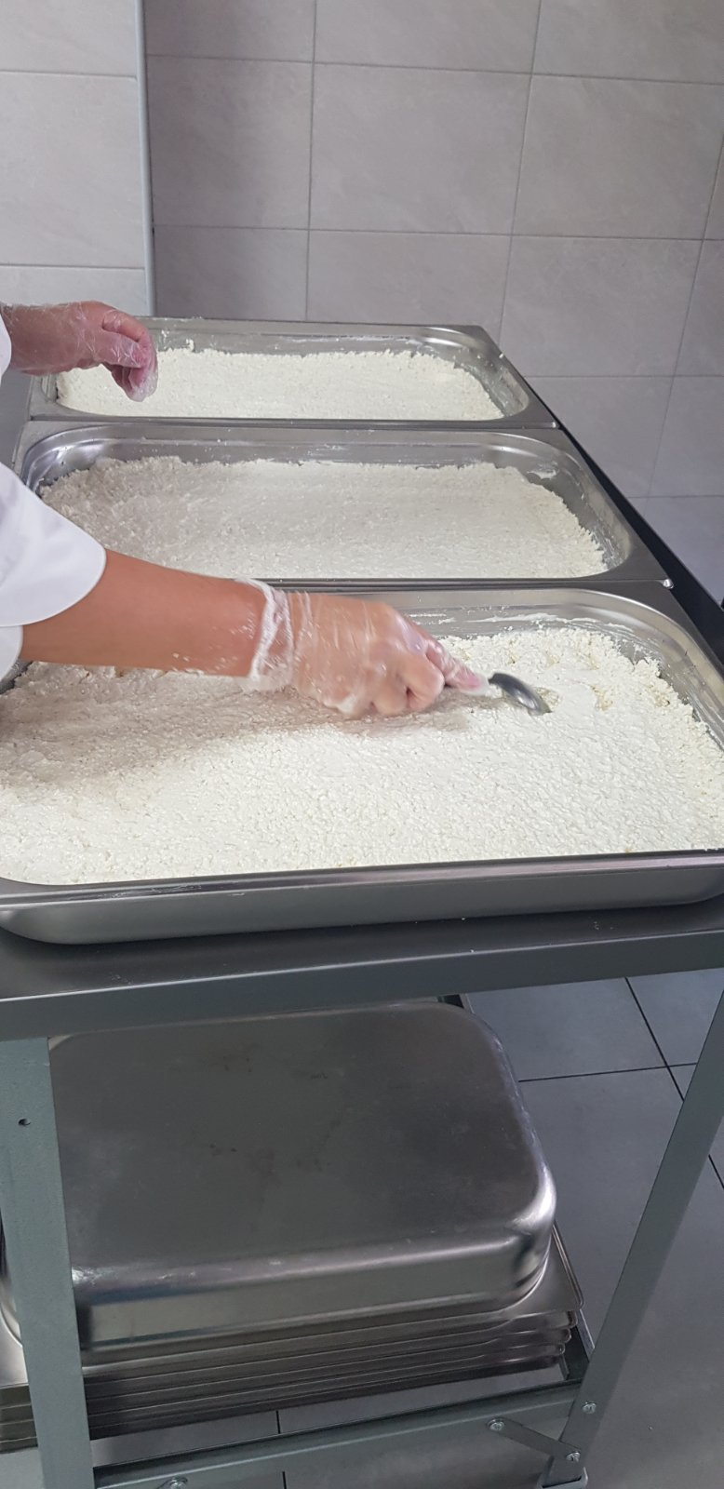
Технологический процесс
Формовка: Подготовленную массу выкладывают слоем 3-4 см на смазанный растительным маслом и посыпанный сухарями противень или форму. Поверхность массы разравнивают, смазывают сметаной.

Slide 5
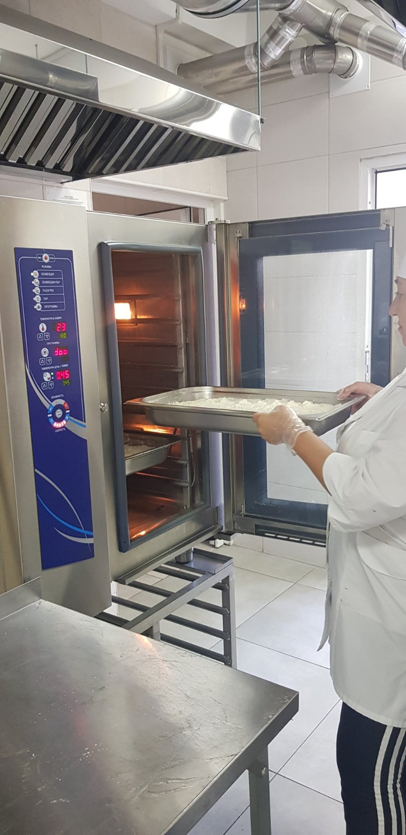
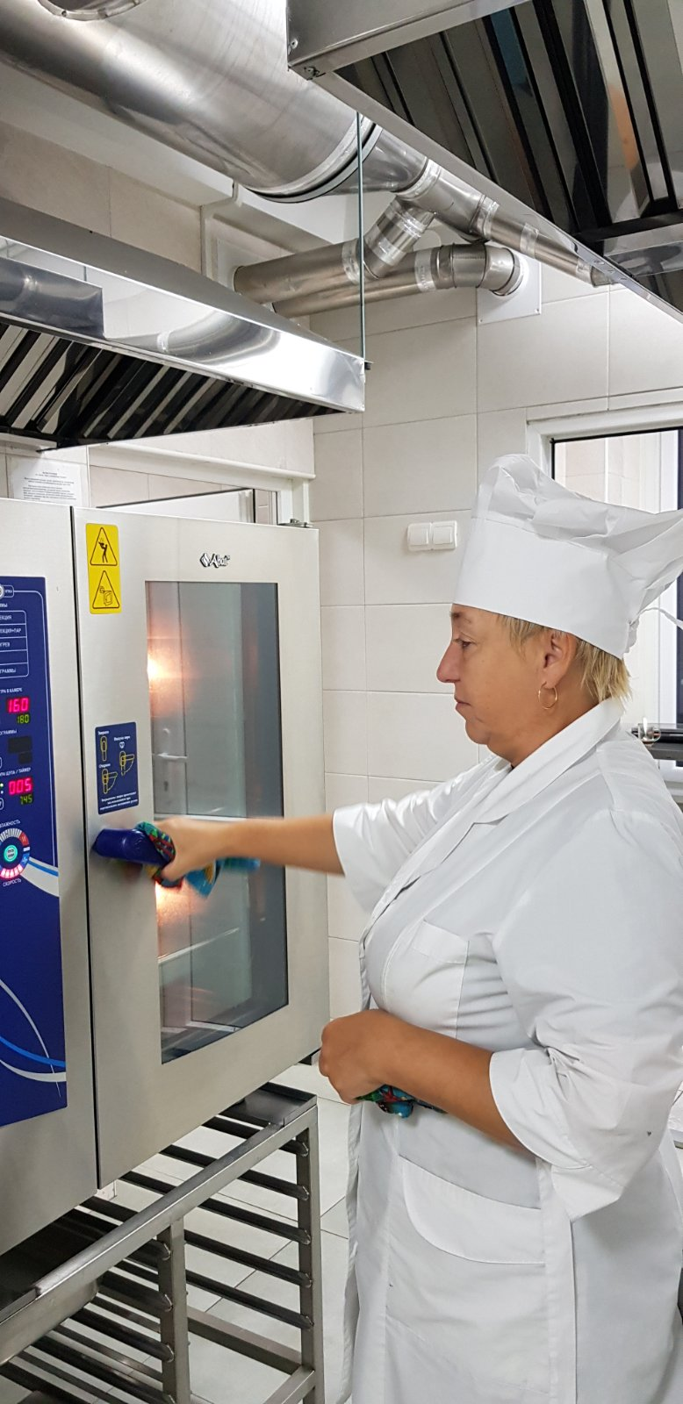
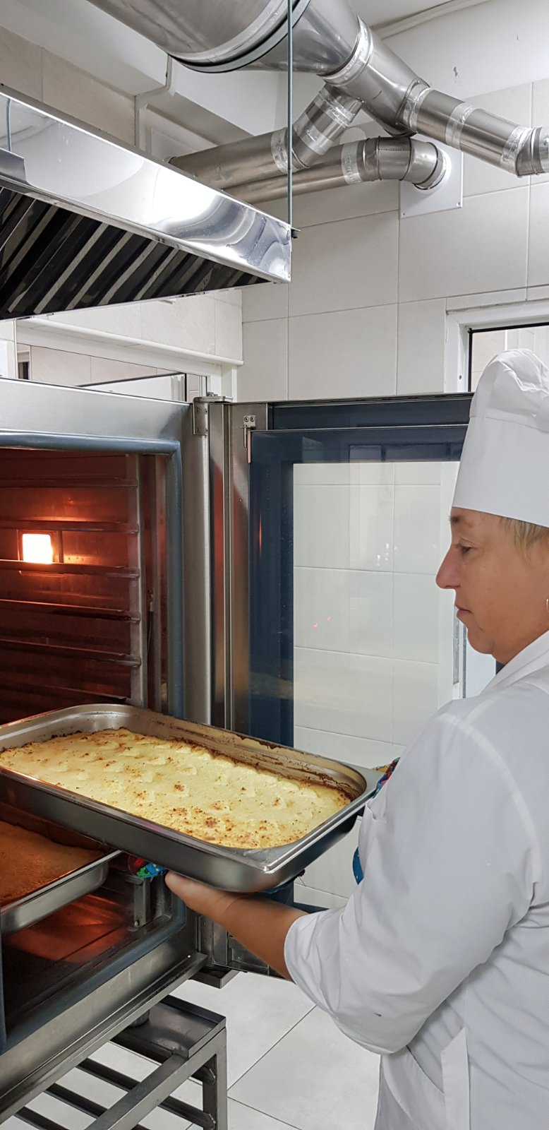
Технологический процесс
Термическая обработка: Запекают в жарочном шкафу 20-30 мин, при температуре 220-250 °С до образования на поверхности румяной корочки.

Slide 6
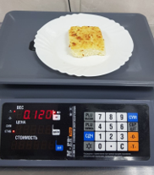
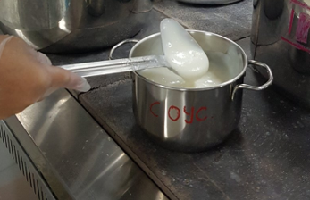
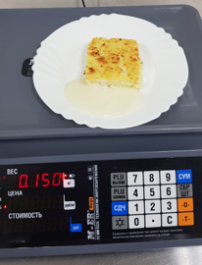
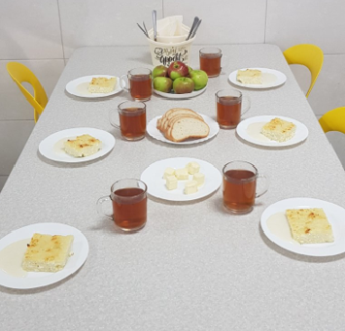
Технологический процесс
Отпускают со сметанным соусом. Температура подачи не менее 65 С°
Требования к качеству:
Внешний вид: порционные кусочки, без трещин и подгорелых мест
Консистенция: однородная, нежная, мягкая
Цвет: корочки - золотисто-желтый, на разрезе - белый
Вкус: творога и продуктов, входящих в блюдо
Запах: творога и продуктов, входящих в блюдо

